Slide 1
SAFETY AND THE MANAGER
Why safety is important
manajer mencegahan kecelakaan karena beberapa alasan, salah satunya adalah jumlah kecelakaan kerja yang tinggi.
THE HIDDEN STORY
Ketika mereka cidera akan mempengaruhi ekonomi keluarganya meskipun sudah ditanggung perusahaan.
Managements Role in Safety
mengurangi kondisi penyebab kecelakaan dan tindakan-tindakan yang menyebabkan kecelakaan.

Slide 2
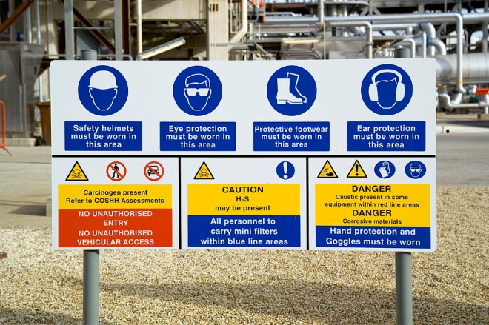
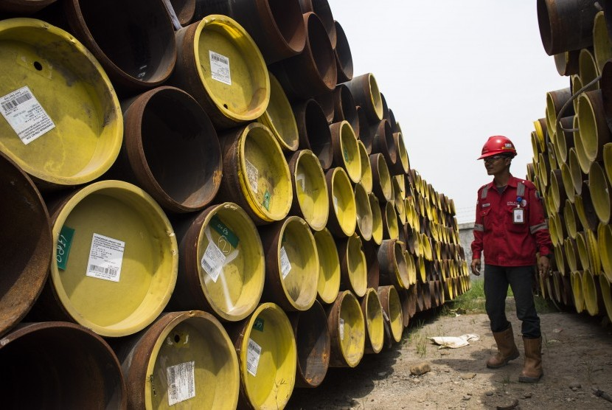
What Top Management Can Do top management mempublikasikan kebijakan keselamatan seperti bener yang ada diproyek bangunan.
The Supervisors Role in Safety
Mengecek kelayakan bahan, pondasi sehingga jika ada kecelakaan dapat diminimalisir.

Slide 3
OCCUPATIONAL SAFETY LAW
- memastikan pekerja itu memiliki kondisi yang aman dan sehat.
Tujuan dasar OSHA adalah untuk mengatur tindakan dan menetapkan serta menegakkan standar keselamatan dan kesehatan yang berlaku bagi hampir semua pekerja di Amerika Serikat.
OSHA Standards and Record Keeping
OSHA bertanggung jawab untuk menyebarluaskan standar yang dapat ditegakkan secara hukum, mencakup standar industri umum, standar maritim, standar konstruksi, peraturan dan prosedur lainnya, dan manual operasi lapangan.
WHAT THE EMPLOYER MUST REPORT
Mereka melaporkan sebagian besar kecelakaan kerja, khususnya yang mengakibatkan perawatan medis (selain pertolongan pertama), kehilangan kesadaran, pembatasan kerja (satu atau lebih hari kerja yang hilang), pembatasan gerak, atau transfer ke pekerjaan lain.
Notes:
osha
standarnya sangat lengkap, mencakup secara rinci tentang setiap bahaya yang mungkin terjadi.
Lalu si karyawan itu harus memberikan catatan kesehatan untuk bisa dipekerjakan yang sesuai, misal klo punya penyakit asma jangan bekerja di tempat yang berebu.

Slide 4
Inspections and Citations
OSHA memberlakukan standarnya melalui inspeksi, OSHA tidak dapat melakukan pemeriksaan tanpa jaminan tanpa persetujuan,
INSPECTION PRIORITIES
Inspeksi yang dilihat dari tingkat bahaya
THE INSPECTION
OSHA meminta untuk bertemu dengan perwakilan perusahaan. Petugas menjelaskan tujuan kunjungan, ruang lingkup inspeksi, dan standar yang berlaku

Slide 5
PENALTIES
Secara umum, OSHA menghitung hukuman berdasarkan beratnya pelanggaran dan biasanya mempertimbangkan faktor-faktor seperti ukuran bisnis, sejarah kepatuhan perusahaan, dan itikad baik pemberi kerja.
MANAGERS INSPECTION GUIDELINES
Initial Contact
Opening Conference
Walk-Around Inspection
OSHAS FREE ON-SITE INSPECTIONS
OSHA menyediakan layanan keamanan dan kesehatan gratis di tempat untuk usaha kecil. Pengusaha dapat menghubungi kantor area OSHA terdekat untuk berbicara dengan spesialis bantuan kepatuhan

Slide 6
Responsibilities and Rights of Employers and Employees
Baik pengusaha dan karyawan memiliki tanggung jawab dan hak-hak ketat di bawah Undang-Undang Kesehatan Keselamatan Kerja
DEALING WITH EMPLOYEE RESISTANCE
Meskipun karyawan memiliki tanggung jawab untuk mematuhi standar OSHA, mereka sering menolak. Atasan tetep bertanggung jawab atas karyawannya, namun perusahan dapan mengurangi tanggung jawab mereka.
Notes:
Pengusaha bertanggung jawab untuk menyediakan "tempat kerja yang bebas dari bahaya pengulangan," karena terbiasa dengan standar OSHA wajib dan untuk memeriksa kondisi tempat kerja untuk memastikan mereka sesuai dengan standar
Pengadilan bilang bahwa tak mungkin menghilangkan sepenuhnya bahaya pada karyawan.

Slide 7
WHAT CAUSES ACCIDENTS?
Ada tiga penyebab dasar kecelakaan kerja: kejadian kebetulan, kondisi tidak aman, dan tindakan tidak aman karyawan
DANGER ZONES
Sementara kecelakaan dapat terjadi di mana saja, ada beberapa zona bahaya tinggi
What Causes Unsafe Acts? (A Second Basic Cause of Accidents)
Karyawan yang tidak mengikuti aturan pekerjaan dapat menimbulkan kerugian, dan cara terbaiknya adalah mengurangi mereka.

Slide 8
HOW TO PREVENT ACCIDENTS pencegahan kecelakaan bermuara pada dua kegiatan dasar, mengurangi kegiatan yang berbahaya dan kondisi yang tidak aman
Reducing Unsafe Conditions
Mengurangi kondisi yang tidak aman selalu menjadi cara pertama untuk bertahan, Safety engineers harus membuat desain yang mengurangi atau menghilangkan kecelakan fisik.
JOB HAZARD ANALYSIS
Melakukan analisis bahaya kerja di sini mungkin melibatkan melihat situasi dan mengajukan pertanyaan-pertanyaan
Notes:
• Apa yang bisa salah? Rambut atau pakaian seorang siswa dapat bersentuhan dengan mesin bubut, benda berputar yang "menangkap" dan menariknya ke dalam mesin.
• Apa konsekuensinya? Siswa bisa menerima luka parah karena rambut bagian tubuhnya ditangkap dan ditarik ke mesin bubut berputar.
• Bagaimana itu bisa terjadi? Kecelakaan itu bisa terjadi sebagai akibat dari siswa bersandar terlalu dekat dengan mesin bubut saat bekerja di bangku, atau berjalan terlalu dekat dengan mesin bubut, atau membungkuk untuk meraih sebuah artikel yang jatuh dekat dengan mesin bubut.
• Apa faktor lain yang berkontribusi? Kecepatan adalah salah satu faktor yang berkontribusi. Masalahnya akan terjadi begitu cepat sehingga siswa tidak akan dapat mengambil tindakan mengelak setelah mesin bubut menjerat rambut.

Slide 9
OPERATIONAL SAFETY REVIEWS
Operasional yang disalurkan oleh lembaga untuk memastikan tinjauan keselamatan (atau tinjauan operasi keselamatan)
PERSONAL PROTECTIVE EQUIPMENT
Mendapatkan karyawan untuk memakai alat pelindung diri (APD) adalah tugas yang sangat sulit.
Reducing Unsafe Acts
Meskipun mengurangi kondisi yang tidak aman adalah garis pertahanan pertama, perilaku manusia dapat menyebabkan konsleting bahkan upaya keselamatan terbaik sekalipun.

Slide 10
Reducing Unsafe Acts through Selection and Placement
Penyaringan dan penempatan karyawan yang tepat mengurangi tindakan yang tidak aman.
Reducing Unsafe Acts through Training
Pelatihan keselamatan mengurangi tindakan tidak aman, terutama bagi karyawan baru
Reducing Unsafe Acts through Motivation: Posters, Incentives, and Positive Reinforcement
CREATING A SUPPORTIVE ENVIRONMENT

Slide 11
RESEARCH INSIGHT: POSITIVE REINFORCEMENT
Banyak perusahaan berhasil menggunakan program penguatan positif untuk meningkatkan keselamatan. Program-program semacam itu memberi para pekerja umpan balik positif yang berkelanjutan, biasanya dalam bentuk laporan kinerja grafis dan dukungan pengawasan, untuk membentuk perilaku yang berhubungan dengan keselamatan pekerja.

Slide 12
Reducing Unsafe Acts through Behavior-based safety
Behavior based safety
Mengidentifikasi perilaku pekerja yang berkontribusi terhadap kecelakaan dan mentraining pekerja untuk menghindari perilaku yang seperti ini.
Reducing Unsafe Acts trough Employee Participation
Pekerja adalah sumber terbaik dalam menyumbangkan ide tentang bagaimana cara untuk untuk menyelesaikan masalah mengenai keselamatan di tempat kerja.

Slide 13
Reducing Unsafe Acts by Conducting Safety and Health Audits and Inspections
Mengurangi tindakan yang tidak aman itu tidak terganti hanya dengan mengeliminasi bahayanya, maka manager harus secara rutin memeriksa masalah yang ada dengan cara audit/ checklist.
Safety awareness programs
Program yang memungkinkan untuk melatih supervisor untuk meberikan orientasi kepada pekerja baru yang baru saja melamar di situs mereka dan memberikan metode dalam pendekatan mereka.

Slide 14
Controlling Workers Compensation Costs
BEFORE THE ACCIDENT
Mengendalikan/memprediksi kecelakaan untuk mengklaim kompesasi pekerjaan sebelum kecelakaan terjadi.
AFTER THE ACCIDENT
Cedera dapat menjadi traumatis bagi karyawan, dan bagaimana atasan menangani itu penting.

Slide 15
WORKPLACE HEALTH HAZARDS: PROBLEMS AND REMEDIES
The Basic Industrial Hygiene Program
Asbestos Exposure at Work
Infectious Diseases
Air Quality
Notes:
Workplace : bahaya ditempat kerja tidak semua nya bisa terlihat seperti lantai licin atau bahaya yang lainnya yang bisa terlihat, tetapi bahaya ditempat kerja juga banyak yang tidak terlihat seperti adanya jamur dari proses produksi atau adanya bahaya yang ditimbulkan oleh pekerja nya itu sendiri seperti penyalahgunaan zat atau narkotika dan alkhohol
THE BASIC INDUSTRIAL
Program Kebersihan Industri Dasar harus sesuai dengan Batas paparan daftar standar OSHA
ASBESTOS
Paparan asbes ditempat kerja harus sesuai dengan standart OSHA karena jika tidak sesuai degan ketentuan akan menyebabkan bahaya di tempat kerja
Infectious diseases
Dengan banyak karyawan yang bepergian ke dan dari tujuan internasional, pemantauan dan pengendalian penyakit menular telah menjadi masalah keamanan yang penting.
Air Quality
Kualitas udara di sebuah perusahaan harus diperhatian, jika kualitas udara di perusahaan tidak bagus akan menyababkan sulit bernapas dan mata merah.

Slide 16
Alcoholism and Substance Abuse
EFFECTS OF ALCOHOL ABUSE
SUPERVISOR TRAINING
DEALING WITH SUBSTANCE ABUSE
SUBTANCE ABUSE POLICE
Stress, Burnout, and Depression
REDUCING JOB STRESS
BURNOUT
EMPLOYEE DEPRESSION
Notes:
EFFECTS OF ALCOHOL ABUSE
Efek alkoholisme pada pekerja dan pekerjaannya sangat berat. Baik kualitas dan kuantitas pekerjaan itu akan menurun. Kecelakaan di tempat kerja para pecandu alkohol biasanya tidak meningkat secara signifikan, rupanya, karena dia menjadi jauh lebih berhati-hati. Namun, tingkat kecelakaan di luar pekerjaan lebih tinggi.
SUPERVISOR TRAINING
Pedoman yang harus diikuti oleh pengawas mencakup hal-hal berikut:
Jika seorang karyawan kelihatannya berada di bawah pengaruh obat-obatan atau alkohol, tanyakan bagaimana perasaan karyawan dan mencari tanda-tanda gangguan seperti berbicara yang tidak jelas. (Lihat Tabel 16-3.).
Buat catatan tertulis tentang pengamatan Anda dan tindak lanjuti setiap insiden. Selain itu, informasikan kepada pekerja tentang jumlah peringatan yang akan ditoleransi perusahaan sebelum melakukan pemutusan hubungan kerja.
Rujuk karyawan yang bermasalah ke program bantuan karyawan perusahaan.
DEALING WITH SUBSTANCE ABUSE
Melakukan pengetesan sebelum menerima karyawan untuk menghadapi penyalahgunaan zat
SUBTANCE ABUSE POLICE
Pengusaha harus membuat dan mengkomunikasikan kebijakan penyalahgunaan zat dan menentukan hukuman apa yang tepat untuk para penyalahgunaan.

Slide 17
Solving Computer-Related Ergonomic Problems
NIOSH memberikan rekomendasi umum mengenai layar komputer. Sebagian besar berhubungan dengan ergonomi atau desain antarmuka pekerja-peralatan. Ini termasuk:
Karyawan harus istirahat 3-5 menit dari bekerja di komputer setiap 20-40 menit, dan menggunakan waktu untuk tugas lain, seperti membuat salinan.
Desain fleksibilitas maksimum ke dalam workstation sehingga dapat disesuaikan dengan operator individu. Misalnya, gunakan kursi yang dapat diatur dengan dukungan midback. Jangan tinggal di satu posisi untuk waktu yang lama.
Kurangi silau dengan perangkat seperti nuansa di jendela dan pencahayaan tersembunyi atau tidak langsung.

Slide 18
Berikan pekerja pemeriksaan penglihatan preplacement lengkap untuk memastikan penglihatan yang benar dikoreksi untuk mengurangi ketegangan visual.
Biarkan pengguna memposisikan Sis atau pergelangan tangannya pada tingkat yang sama dengan siku.
Letakkan layar pada atau tepat di bawah tingkat mata, pada jarak 18 hingga 20 inci dari mata.
Biarkan pergelangan tangan beristirahat ringan pada bantalan untuk mendapat dukungan.
Letakkan kaki rata di lantai atau di pijakan kaki.

Slide 19
Workplace Smoking
WHAT YOU CAN AND CANNOT DO
WELLNESS PROGRAMS
Violence at Work
WHO IS AT RISK?
HEIGHTENED SECURITY MEASURES
IMPROVED EMPLOYEE SCREENING
Notes:
Apa yang bisa dan tidak bisa dilakukan
Anda mungkin bisa menolak pekerjaan untuk seorang perokok selama Anda tidak menggunakan rokok sebagai pengganti beberapa jenis diskriminasi lainnya. Kebijakan "tanpa perokok yang disewa" tidak, menurut satu ahli, membohongi Amerika dengan UU Disabilitas (karena merokok tidak dianggap cacat), dan secara umum "adopsi majikan dari kebijakan yang tidak dipekerjakan oleh perokok tidak ilegal di bawah hukum federal.
banyak perusahaan, kesehatan adalah bagian dari inisiatif keselamatan dan kesehatan mereka.

Slide 20
Workplace Violence Supervisory Training
Pengusaha juga harus melatih pengawas untuk mengidentifikasi adanya insiden kekerasan, ini termasuk :
ORGANIZATIONAL JUSTICE
DEALING WITH ANGRY EMPLOYEES
DISMISSING VIOLENT EMPLOYEES
Profil yang khas
Ancaman verbal
Tindakan fisik.
Frustrasi
Obsesi

Slide 21
OCCUPATIONAL SECURITY AND SAFETY
Mayoritas pengusaha memiliki pengaturan keamanan. Survei SHRM menemukan bahwa sekitar 85% organisasi yang menanggapi sekarang memiliki beberapa jenis bencana formal. Banyak perusahaan juga telah melembagakan prosedur penanganan khusus untuk usia paket email yang mencurigakan dan mengadakan latihan evakuasi darurat rutin.

Slide 22
Basic Prerequisites for a Crime Prevention Plan
Idealnya, program anticrame perusahaan yang komprehensif harus dimulai dengan mengikuti :
kebijakan perusahaan tentang kejahatan-Secara khusus, pastikan karyawan memahami bahwa tidak ada kejahatan yang dapat diterima dan bahwa perusahaan memiliki kebijakan toleransi nol sehubungan dengan pekerja yang melakukan kejahatan
Investigasi pelamar kerja-Lakukan pemeriksaan latar belakang penuh sebagai bagian dari proses seleksi kami untuk setiap posisi
Pelatihan kesadaran kejahatan - Jelaskan dengan jelas, selama pelatihan dan orientasi, bahwa majikan mengambil pendekatan yang sulit untuk kejahatan di tempat kerja
Crisis management- Tetapkan dan komunikasikan prosedur yang harus diikuti jika terjadi ancaman bom, kebakaran, atau keadaan darurat lainnya

Slide 23
Setting Up a Basic Security Program
Untuk menyiapkan program keamanan dasar, perusahaan memerlukan langkah-langkah:
menganalisis tingkat risiko saat ini,
kemudian memasang sistem keamanan
Membuat tim keamaan untuk memantau dan mengatasi potensi ancaman.
NATURAL SECURITY
MECHANICAL SECURITY
ORGANIZATIONAL SECURITY

Slide 24
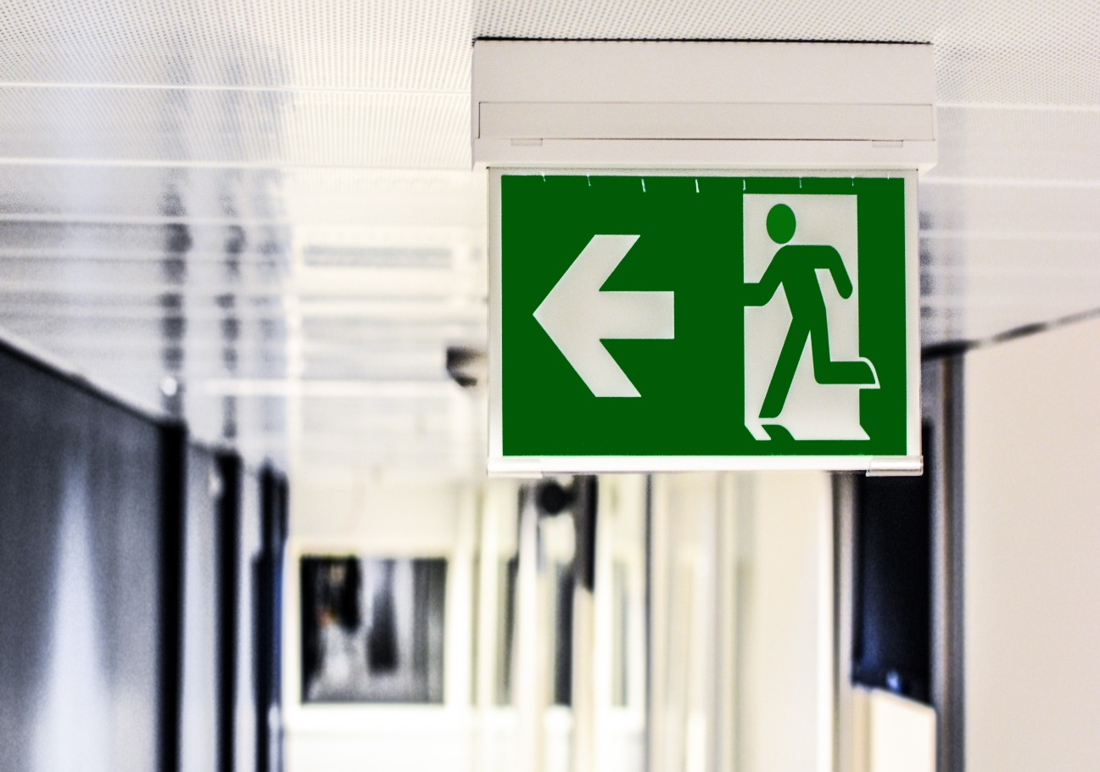
Evacuation Plans
Notes:
Kemungkinan keadaan darurat yang dipicu oleh kebakaran, ledakan, dan masalah serupa berarti bahwa pengusaha membutuhkan pemberitahuan fasilitas dan rencana evakuasi. Rencana tersebut harus mencakup deteksi dini masalah, metode untuk mengkomunikasikan keadaan darurat secara eksternal, dan rencana komunikasi untuk memulai evakuasi dan untuk memberikan informasi kepada majikan yang ingin mengungsi. Idealnya, alarm awal harus didahulukan.

